Slide 1
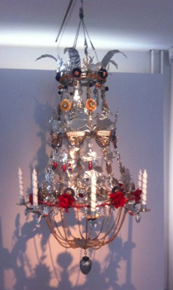
Tråd och plåt Återbruk

Slide 2
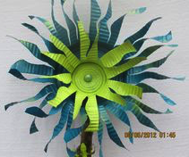
Arbetsområdets innehåll
Skissa en produkt tillverkad av minst 50% återbrukat material
Göra en ritning eller mall
Göra en planering
Tillverka alstret
Se filmen Plastic paradise
Skriva svar på frågor kring filmens innehåll

Slide 3
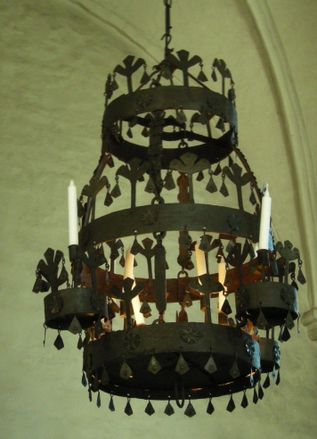
Kyrkan som
modeskapare
Kyrkan var dåtidens sociala
medier,
alla var där och visade sina
senaste dräkter och berättade
de senaste historierna.
Själva kyrkorummet hade
sina utsmyckningar,
praktfulla ljuskronor
Som alltid satt uppe.

Slide 4
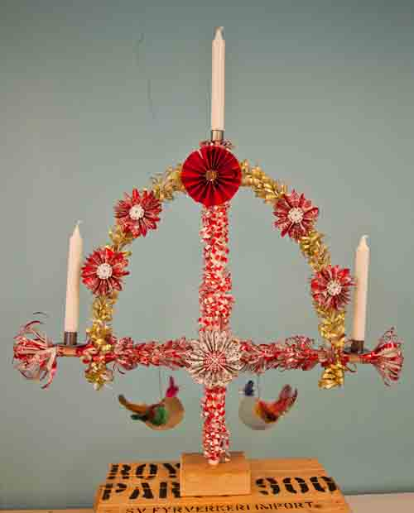
I hemmen
Smyckade man huset och ute i
trädgården på olika sätt för
olika fester.
Ofta smyckade man med
så kallade festspiror.

Slide 5
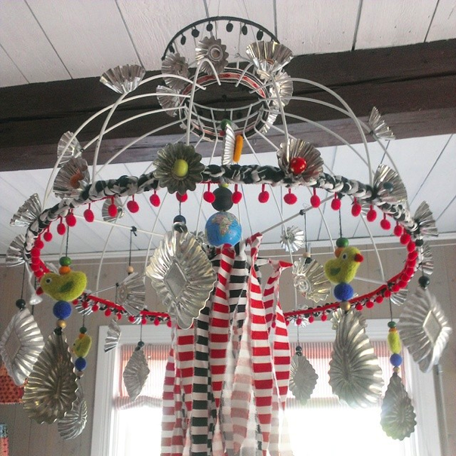
Dagens slöjdare
Inspiration
Blandtekniker
Återbruk

Slide 6
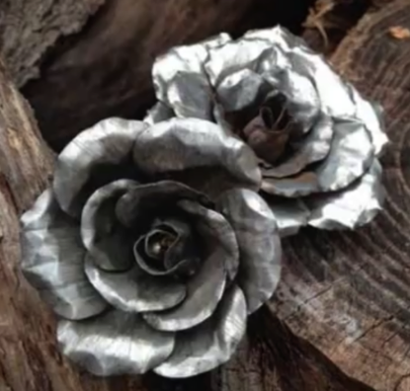
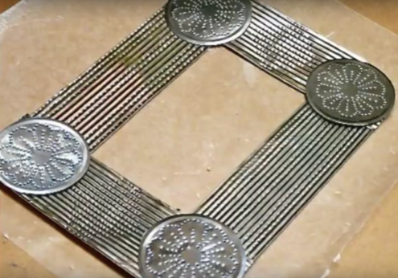
Inspiration
Pinterest
You Tube
365 saker @ slöjda
DIY – Do it yourself
Återbruk
Reuse

Slide 7
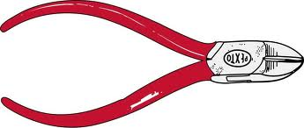
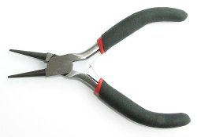
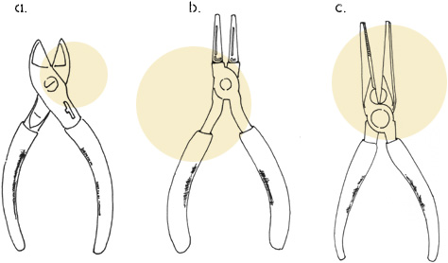
Verktyg
Sidavbitare Rundtång/böjtång
Spetstång

Slide 8
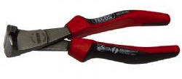
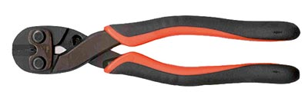
Kombinationstång
Ändavbitare
Kraftavbitare

Slide 9
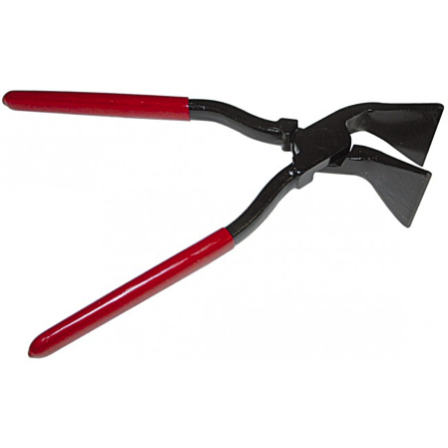
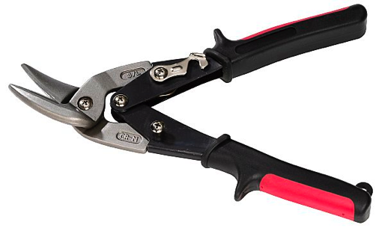
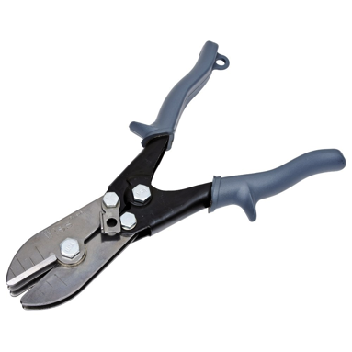
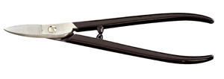
Plåtsax
Falstång
Guldsmedssax
Krymptång

Slide 10
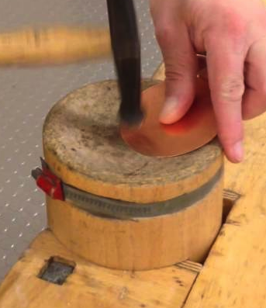
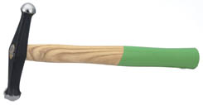
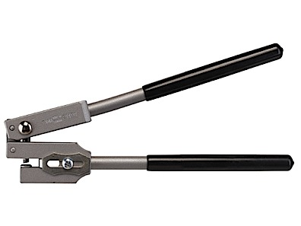
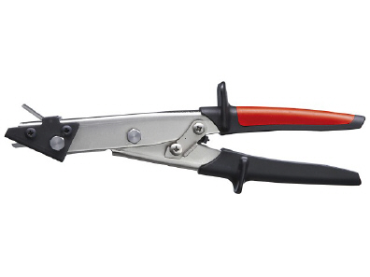
Drivhammare
Skålform
Hålstans
Nibblingssax

Slide 11
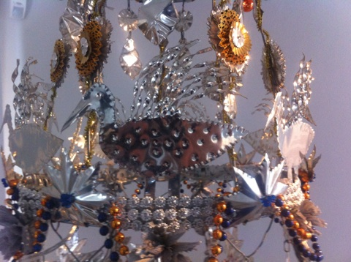
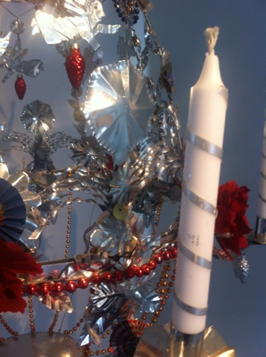

Slide 12
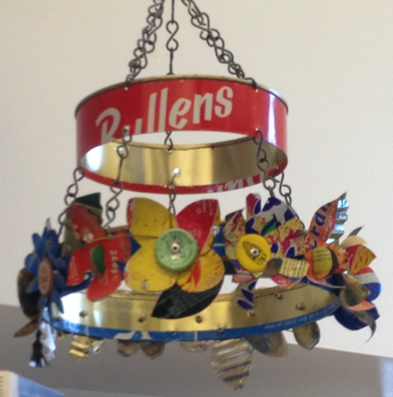
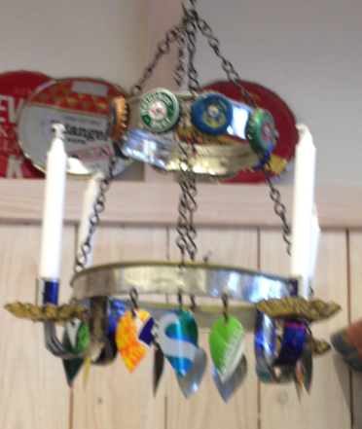
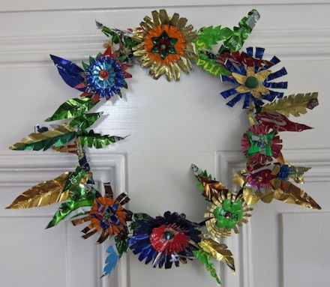

Slide 13
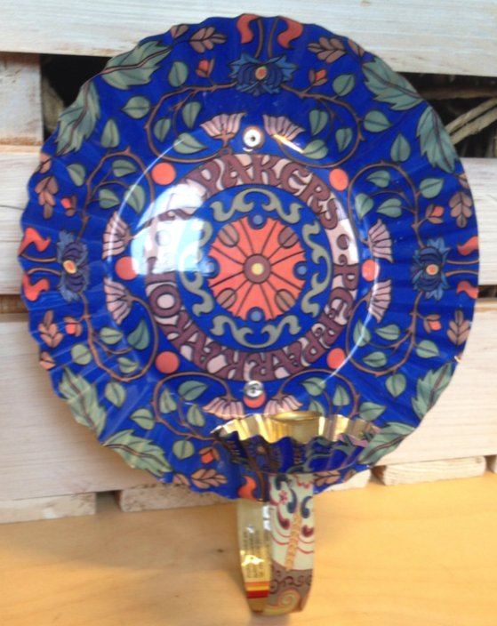
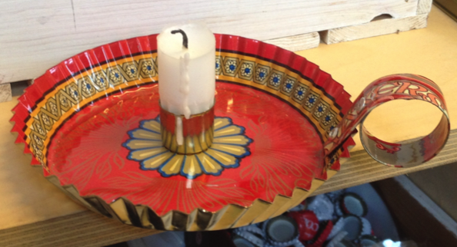
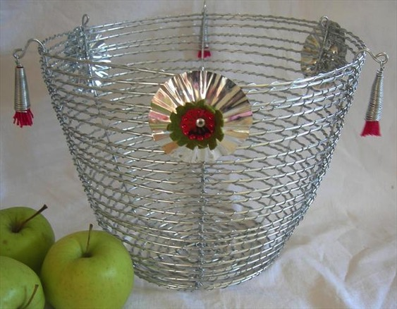

Slide 14
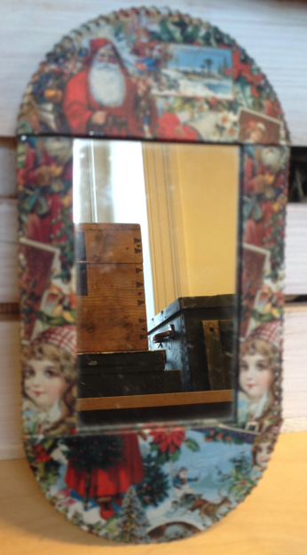
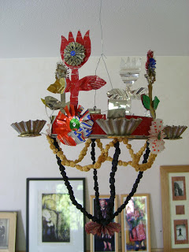
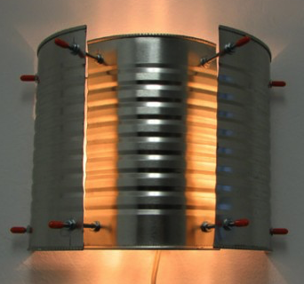

Slide 15
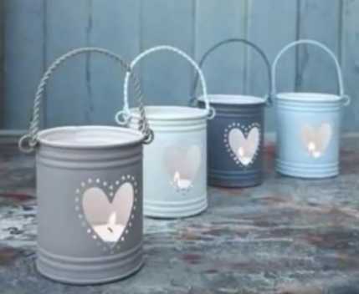
Kunskapskrav

Slide 16
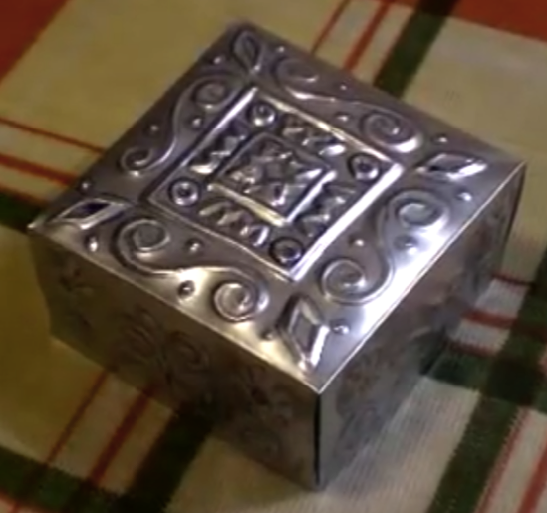
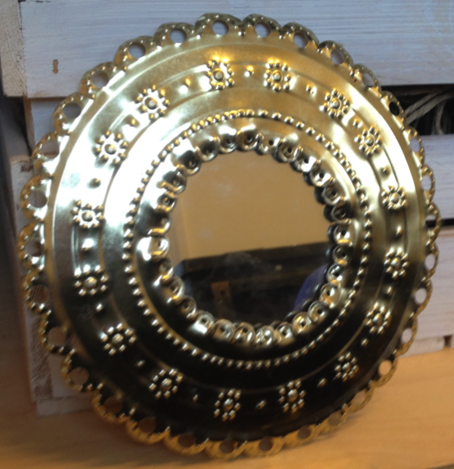
Lycka till!

